Slide 1
Sprawiedliwi wśród narodów świata
Stefan i Stanisława Trzcińscy

Slide 2
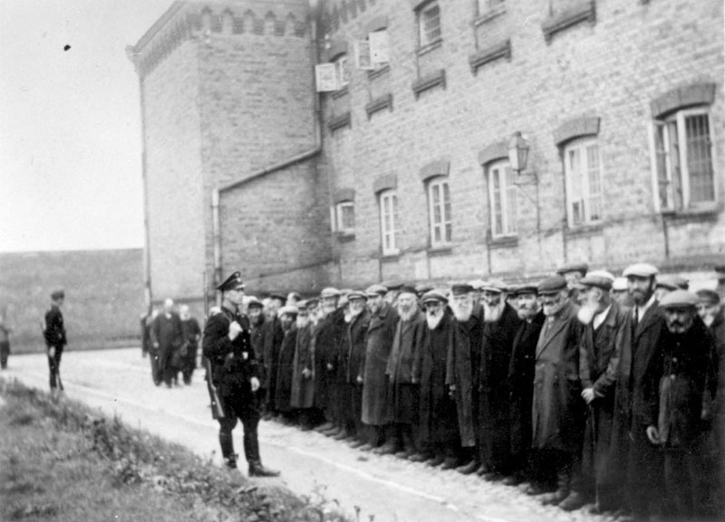
We wrześniu 1940 roku wyznaczono granice dzielnicy żydowskiej w Płońsku i odseparowano Żydów od ludności polskiej. Getto początkowo było otwarte, w maju 1941 roku ogrodzono je drutem kolczastym, mieściło się w obrębie ulic Warszawskiej, Koziej, Krzywej, Płockiej do kościoła oraz części ulicy Wyszogrodzkiej. Obszar getta zajmował około 1 km² i mieszkało w nim, tuż przed likwidacją, nawet 12 tys. Żydów.

Slide 3
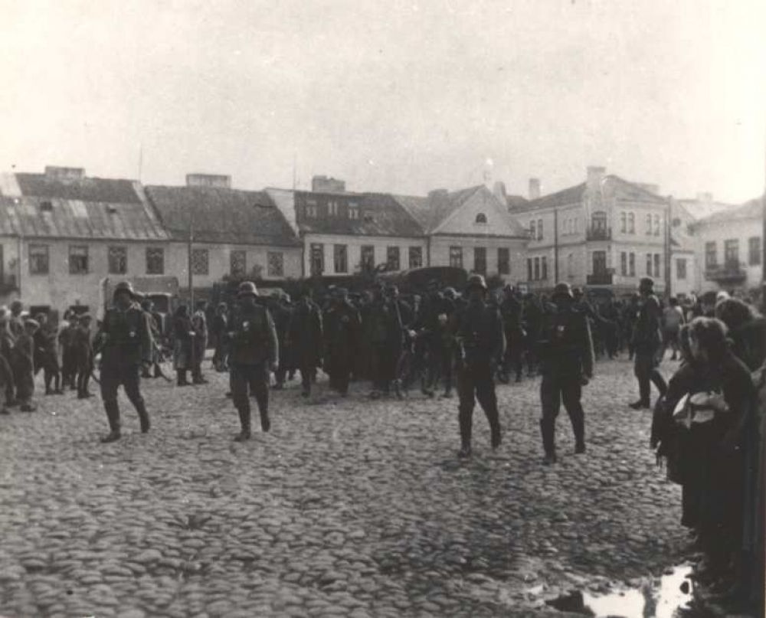
Likwidację płońskiego getta rozpoczęto na jesieni 1942 roku. Pierwszy transport wyjechał 28 października, drugi w nocy z 15 na 16 grudnia 1942 roku, w obozie Auschwitz-Birkenau zginęło 12 tys. Żydów z płońskiego getta. Niewielka część z tych, którzy skazani byli na zagładę , zdołała uciec. Ukrywali się wśród przyjaciół i znajomych.

Slide 4
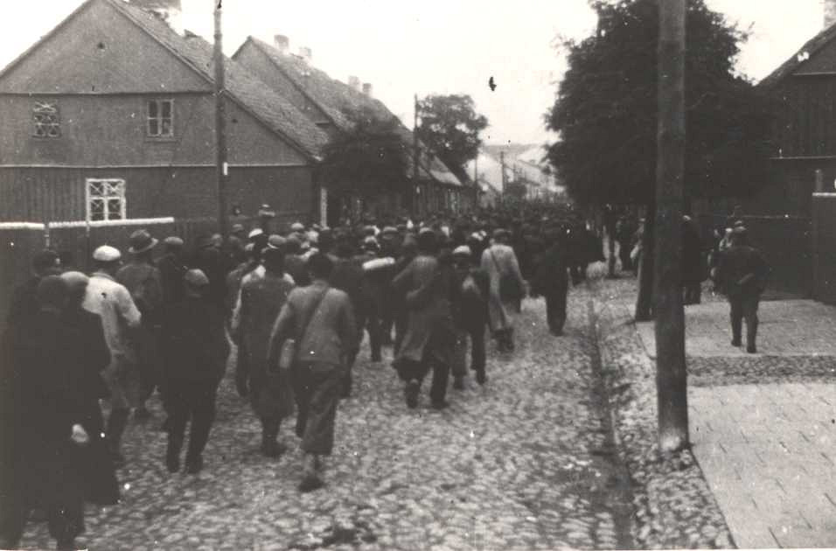
Mieszkaniec Skwar (gm. Naruszewo), Jan Trzciński - brat zamordowanego przez Niemców Stefana wspominał, że Żydzi, którzy u jego rodziny się ukrywali, byli ich znajomymi z Płońska.
„(…) - Dlatego do nas przyszli. Bo nas byli pewni. - Oni byli przedtem w płońskim getcie. Ja pamiętam, że chodziłem do tego getta. (…) Później, jak ich wywozili, to wielu nocami uciekało. Ciągle musieli uciekać. Jak Niemcy kogoś złapali, to od razu zabijali. Jak na wieś uciekli, to musieli gdzieś przenocować. Wszystko od tego zależało, czy oni mieli gdzie się ukryć. No więc jak ci nasi znajomi Żydzi uciekli, to do nas przyszli.”

Slide 5
„Początkowo to nikt z sąsiadów nie wiedział, że oni do nas przychodzą, bo dla bezpieczeństwa nikomu się nie pokazywali. Nie nocowali u nas, tylko przychodzili i odchodzili. Mama im szykowała jedzenie i dawała. Zostawili u nas swoje rzeczy, bo wiedzieli, że im nic nie zginie. Wszystko było popakowane, podpisane i schowane w sąsieku w stodole, w słomie… To trwało od wiosny aż do tego dnia, kiedy ich złapali. Pamiętam, że zanim to się stało, to ja jeszcze tłumaczyłem mamie: „Mamo, zobaczysz, z tego nam może jeszcze tragedia wyjść, bo przecież oni po wsiach chodzą i Niemcy mogą ich złapać i wydadzą nas”. Ale moja matka z zasady była taka, że nikomu pomocy nie odmówiła.
Potem ich złapali, a oni powiedzieli, kto im pomagał. I wtedy do nas Gestapo przyjechało. Zaraz tak po obiedzie przyjechali. Wpadli z krzykiem: „Ręce do góry!, „Ręce na kark założyć!...” Zalecieli nad dookoła… Każdy rzucił to co miał w rękach. Oni najpierw biegali, potem zaczęli wypytywać, pokazywali nam fotografie: Znasz takich?... Brat się nie przyznał: „Nie, nie znam”. I ja tak samo: „Nie znam”. To najpierw brata zaczęli bić, Tak nas bili, brata i mnie, że nikt nie uwierzy. Mamę, podobno - bo później bratowa mówiła - tylko w twarz Niemiec uderzył, z jednej i drugiej strony (…)”.

Slide 6
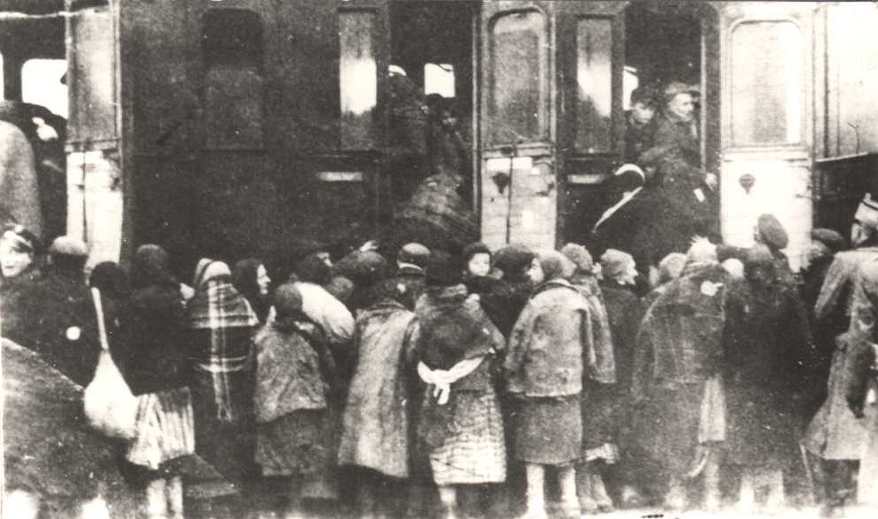
Niemcy bestialsko pobili rodzinę Trzcińskich. Tego dnia, gdy przyjechali do gospodarstwa, rodzina zajęta była pracą
(…) - Jak wpadli, to pierwsze co, to oni te widły wzięli, trzonek złamali i jeden trzonkiem bił, a drugi takim bijakiem od cepu, takim wielkości mojej ręki. Brata najpierw zaczęli bić. A mnie trzymali z daleka, żebym nie słyszał, co brat mówi. Jak go w końcu puścili, to tylko widziałem, że już ledwo do drzwi szedł. On się im w końcu przyznał, że sam o tych Żydach wiedział. Mnie tylko nie wydał, żeby mnie nie zabrali. Potem mnie kolbą trzasnęli z tyłu, bo się nie chciałem położyć, tak, że musiałem się przewrócić. A wtedy mnie zaczęli bić.

Slide 7
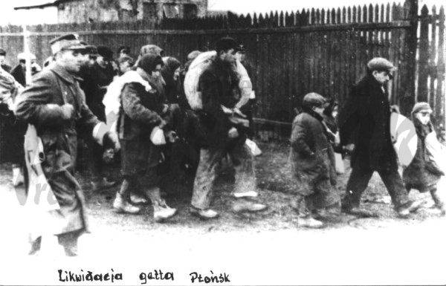
(…) A oni tłukli. A ja się do niczego nie przyznałem. A potem mówili, że mój brat się przyznał, że tych Żydów widział i chcieli, żebym ja też się przyznał. A ja mówię: „Ja ich nie widziałem, mnie tu nie było. I wyparłem się. Bo bałem się, że jak się przyznam, to może i matkę wydam. Ale i tak nic nie pomogło. Matki i tak nie uratowałem, bo ją zaraz razem z bratem zabrali. A mnie tak pobili, że nawet usiąść nie mogłem”.
Niemcy zabrali z gospodarstwa Trzcińskich rzeczy zostawione na przechowanie przez Żydów, zabrali Stefana i jego matkę do obozu w Pomiechówku. Jan Trzciński ocalał, ale został sam. Do wejścia Rosjan musiał się ukrywać, ponieważ Niemcy go szukali.
Gdy 21 listopada 1943 roku Stefana z Pomiechówka zabierano, jego matka tam została. Więcej już się nie zobaczyli… Stefan został powieszony w Złotopolicach, a Stanisława trafiła do transportu do Mauthausen. Nie dojechała tam jednak. Nie wiadomo, co się z nią stało, w jaki sposób zginęła.

Slide 8
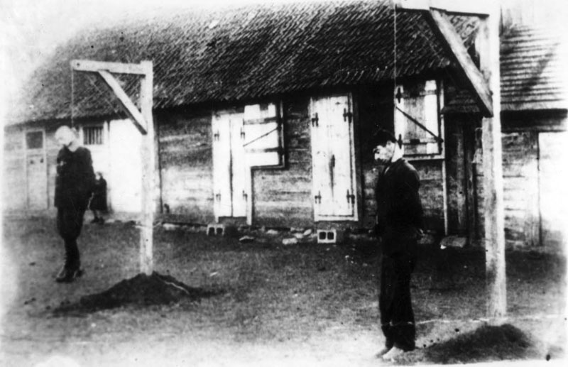
Potem Jan dostał wiadomość od matki. Tylko tyle, że została wywieziona do Mauthausen 3 grudnia. Znajoma rodziny, która jechała tego dnia do Modlina, widziała jak w Modlinie z pociągu Niemcy zabrali kobiety, w tym Stanisławę Trzcińską. Nie wiadomo dokąd…
Stefan Trzciński - po kilkumiesięcznym pobycie w Pomiechówku - wraz z kilkoma innymi mężczyznami został powieszony przez Niemców w pobliżu Złotopolic (gm. Załuski). Było to 21 listopada 1943 roku.

Slide 9
W 1945 roku Jan Trzciński mógł w końcu pochować zamordowanego w Złotopolicach brata Stefana.
„(…) - Jeden z mieszkańców z okolic pokazał miejsce w ziemi - wspominał wiele lat później Jan Trzciński. - Takie lekko wgłębione było… W 45 to najpierw sam zacząłem tam kopać. Z pół metra kopałem i na głowę trafiłem. No to przerwałem, zasypałem. W Płońsku załatwiłem zgodę, trumnę…
Ich było siedmiu powieszonych, ale w książce Grinberga jest napisane, że pięciu. On tam pisze, że w 1943 roku gestapowcy z Modlina zamordowali w okolicznych lasach czterech Polaków za ukrywanie Żydów i wymienia nazwiska: Ambroziak z Cholew, Muchowski z Michałowa, Stefan Trzciński ze Skwar… Pozostałe nazwiska są nieznane. Ale tam było ich siedmiu. Jak swoich zabraliśmy, to jeszcze czterech w tej mogile zostało. Nie wiadomo było, kto to jest. Oni wszyscy byli przywiezieni z Pomiechówka. Ich w Złotopolicach koło Zakroczymia powiesili. To był 21 listopada 1943 roku. Niemcy wtedy z całej gminy sołtysów spędzili, żeby patrzyli, jak ich wieszają. Z Naruszewa był tam Mikołajczyk i Czerniakowski. Pojechaliśmy po nich do Smoszewa z trumną. Tam, gdzie oni leżeli, był kiedyś cmentarz choleryczny. Powiadomiłem Ambroziaka, Muchowskiego: „Jak chcecie, to chodźcie ze mną, bo ja idę brata zabrać”.

Slide 10
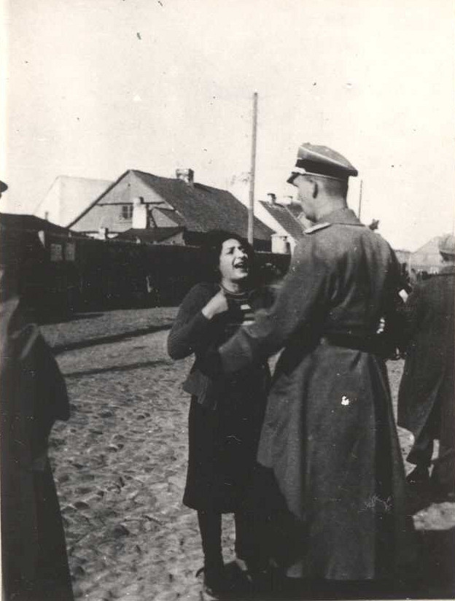
„(…) - Oni tam w tej mogile boso byli, bez butów - wspominał Jan Trzciński. - Mojemu bratu to Czerniakowski ręce rozwiązał, jak go na wóz kładli. To było w maju 1945 roku, jak brata zabraliśmy. Półtora roku minęło, a tam w tej mogile wszystko w całości było. Brat tak leżał, że jedną rękę miał przy sobie, a drugą prosto odrzuconą i na tej ręce drugi człowiek leżał. To są okropne rzeczy.”
„Ubranie, pamiętam, miał brat koloru brązowego. Kolory to bardzo ziemia wyciągnęła, ale każda klapa w marynarce czy zmarszczka na rękawie, to wszystko ten sam brązowy kolor miało. Tylko butów nie miał, bo mu zdjęli. W skarpetkach był. Tam wtedy jeszcze milicja ze Smoszewa przyjechała. Tłum się tam wtedy zebrał. Wszyscy ciekawi byli. Jak tę mogiłę otworzyliśmy, to wszyscy ludzie uciekli. Sami ich do trumny nosiliśmy. Potem milicjanci ze Smoszewa wapna przywieźli, wapnem to wszystko zalali, zasypali i mogiła została. Przywieźliśmy brata ze Smoszewa, pochowali niedaleko kościoła w Naruszewie, na tamtejszym cmentarzu. Ksiądz Mierzwiński tam na mojego brata czekał, mszę odprawił. To był taki ksiądz, co się niczego nie bał. A mnie się jakoś cudem przeżyć udało (…)”.

Slide 11
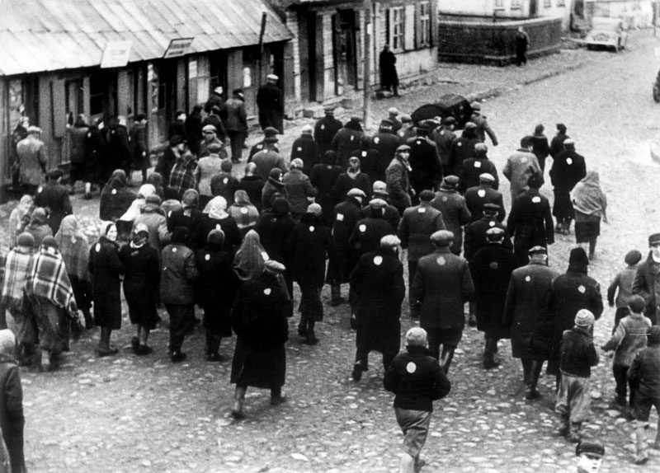

Slide 12
Wypis z Rejestru represjonowanych wydanego przez Instytut Pamięci Narodowej
Po likwidacji getta w Płońsku (dystrykt warszawski) z prośbą o pomoc zwrócili się do Trzcińskich ich dawni znajomi – rodzina Klinów (ojciec Lejzor, synowie Szmul, Moszek i Abram), która przed wojną prowadziła jatkę mięsną w Płońsku. Żydzi zostali przyjęci przez Stanisławę Trzcińską, która ukryła ich w stodole i zapewniła jedzenie. Po kilku dniach opuścili kryjówkę i znaleźli schronienie u innych mieszkańców wioski, wracali jednak regularnie do gospodarstwa Trzcińskich. Większość dnia spędzali w lesie, gdzie się ukrywali. Trzcińscy pomagali nie tylko rodzinie Klinów, lecz także krawcowi Bombolewiczowi, który ukrywał się razem z żoną. 23 sierpnia 1943 r. gospodarstwo Trzcińskich zostało otoczone przez żandarmów z Naruszewa, którzy byli w posiadaniu listy osób mających przechowywać Żydów. Jan Trzciński w jednym ze swoich zeznań sugerował, że wydali ich Klinowie, którzy zostali aresztowani we wsi Radzymin koło Płońska. Ukrywali się tam przez jakiś czas u rodziny Piotrowskich. Niemcy nie znaleźli ukrywających się, ale zauważyli pozostawione przez nich rzeczy. Jan, Stanisława oraz Stefan Trzcińscy w trakcie przeszukania zostali dotkliwie pobici. Janowi udało się uciec z obławy i aż do końca okupacji musiał się ukrywać. Jego brat i matka zostali aresztowani i wywiezieni na posterunek żandarmerii w Naruszewie, a stamtąd do więzienia karno-śledczego w Pomiechówku. W końcu października 1943 r. sołtysi z gminy Naruszewo zostali poinformowani przez władze niemieckie, aby 21 listopada 1943 r. ludność okolicznych wiosek stawiła się na skraju lasu w Złotopolicach (pomiędzy wsiami Złotopolice a Wygoda gm. Załuski), gdzie miała się odbyć pokazowa egzekucja osób pomagających Żydom. Wśród straconych pięciu Polaków znajdował się Stefan Trzciński. Matka Jana – Stanisława – z więzienia w Pomiechówku została przewieziona do Modlina, gdzie ślad po niej zaginął.

Slide 13
Zawołani po imieniu
Prawdopodobnie w maju tego roku w Złotopolicach, w miejscu bestialskiego mordu, zostanie odsłonięty pomnik-tablica upamiętniająca „Wołanych po imieniu” Ignacego Ambroziaka, Stefana i Stanisławę Trzcińskich oraz Władysława Muchowskiego. Uroczystość ta odbędzie się w ramach realizowanego przez Instytut Solidarności i Męstwa im. Witolda Pileckiego programu „Zawołani po imieniu”.
W ramach programu „Zawołani po imieniu” Instytut Pileckiego wydobywa z niepamięci historie Polaków, którzy za ratowanie Żydów od zagłady zapłacili życiem własnym i swoich najbliższych. Program oddaje sprawiedliwość heroicznej postawie Polaków, którzy nieśli pomoc żydowskim przyjaciołom, sąsiadom, a czasem nieznajomym, i zapłacili za to najwyższą cenę.
Cieszymy się, że jako osoby zaangażowane w realizację zadania Sejmu Dzieci i Młodzieży, będziemy mogły wziąć udział w tym podniosłym i ważnym dla naszej społeczności lokalnej wydarzeniu.

Slide 14
Prezentację przygotowały:
Alicja Karpińska
Maja Kołodziejska

Slide 15
Źródła informacji i fotografii:
https://plonszczak.pl/artykul/zaplacili-wlasnym-zyciem/1409935
https://www.jhi.pl/artykuly/zydzi-z-plonska,141
https://www.yadvashem.org/yv/en/exhibitions/communities/plonsk/during_holocaust.asp
https://zyciezazycie.pl/zyz/represje/indeks-represjonowanych/11826,Trzcinska-Stanislawa-Trzcinski-Jan-Trzcinski-Stefan.html
https://instytutpileckiego.pl/pl/zawolani-po-imieniu

